Slide 1
语文 五年级 上册
第八单元复习

Slide 2
“寇”和“冠”相似，不能读成“guàn”,它的意思是强盗；侵略；侵略者。
生字
一、易读错字
晩矣( )
yǐ
鲁( )莽
恶煞( )
lǔ
shà
水浒( )
hǔ
日寇( )
kòu
栩栩( )
xǔ xǔ
呻( )吟
shēn
比喻( )
yù
烟瘾( )
yǐn
“浒”和“许”相似，千万不要读半边，读成“ xú ”,它的意思是水边。

Slide 3
“馈”和“贵”相似，不能读成“guì”,它的意思是赠送、传递。
书籍( )
jí
饥( )饿
jī
草甸( )
diàn
kuì
磁( )铁
反馈( )
cí
委( )托
wěi
借鉴( )
jiào
jiàn
沥( )血
发酵( )
lì
“酵”和“孝”相似，不能读成“xiào ”,它的意思是发酵、发面、酿酒等的一道工序。

Slide 4
二、易写错字
“诵”的右边部分千万不要少一“点”哟！
无耻
谓语
诵读
岂敢
恒信
窥探
教诲
缺课
天津
斩首
限制
舅母
“舅”上面部分不是“白”,下面部分是“男”，大家要仔细哟!

Slide 5
皆可
凯歌
陈述
姓贾
篇章
衰老
简朴
琐事
“衰”与“哀”相似，书写时千万注意不要少写一“横”哟！

Slide 6
三、形近字
chǐ
zhǐ
chě
huì
huǐ
wǔ
sòng
yǒng
tǒng
耻---址---扯
诲---悔---侮
诵 ---涌 ---桶
quē
gāng
jué
zhǎn
zhǎn
xī
kǎi
kǎi
缺---缸---诀
斩---崭---析
凯--- 铠
“诲”与“悔”“侮”十分相似，可是用法区别很大。“诲”表示教育、诱导，大家用时一定要区分开哟!

Slide 7
shù
dá
chù
jiǎ
piào
lì
shuāi
āi
guǒ
述---达---怵
贾---票---栗
衰---哀---裹
pǔ
pū
bǔ
mǒu
móu
zhuō
kān
xíng
dào
朴---扑---补
某---谋---桌
刊---刑---到
“衰”与“哀”十分相似，可是“衰”表示虚弱；“哀”表示悲伤、同情、悲痛等心情不愉悦。用时大家一定要“衰”与“哀”区分开哟!

Slide 8
四、多音多义字
知识
“识”这个字在读“zhì”时表示标志；记住。其他时候读“shì”。
shì
识字
识
见识
标识
zhì
默而知之

Slide 9
传说
传统
chuán
传讯
“传”这个字在读“zhuàn”时，表示记述人物生平事迹的文字；叙述历史故事的作品；解说、注释等。其他时候都读“chuán”。
传热
传
传播
经传
zhuàn
传记
水浒传

Slide 10
上不着天
zháo
着火
着雨
“着”读“zhāo”时表示计策、手段；读“zháo”时表示接触、燃烧、感受；其他时候读“zhuó”。
着
zhāo
高着
穿着
着陆
zhuó
着意
着墨
着落

Slide 11
手不释卷
卷宗
juàn
“卷”这个字在读“juǎn”时表示把东西裹成圆筒；或圆筒的东西；掀起；量词。其他时候读“juàn”。
上卷
交卷
卷
画卷
卷席子
烟卷儿
juǎn
卷起
一卷

Slide 12
差别
差额
chā
差错
“差”读“chāi”时表示派出去、公事、派遣的人；读“chà”时表示不好、欠缺、错；其他时候都读“chā”。
差强人意
差劲
差
chà
相差
记差了
差事
chāi
出差
当差

Slide 13
奔跑
出奔
bēn
“奔”这个字在读“bēn”时表示直往目的地；接近。其他时候读“bèn”。
奔丧
奔放
奔
投奔
bèn
奔七

Slide 14
五、巩固练习
1.填字组词
wèi suǒ zhǎn
称( ) ( )事 ( )新
( )部 铜( ) ( )杀
( )河 ( )呐 ( )开
谓
琐
崭
胃
锁
斩
渭
唢
展

Slide 15
2.找出括号内正确的字
(篇 扁 )章 (刊 刑)物 盛(衰 哀)
朗(诵 涌) (皆 旨)有 (缺 缸)乏
教(诲 悔) 称(谓 胃) 永(恒 垣)
(斩 崭)杀 (凯 恺)旋 (锁 琐)碎
√
√
√
√
√
√
√
√
√
√
√
√

Slide 16
词语
一、重点词语
诲人不倦 岂有此理 缺一不可 津津有味 一知半解 兴亡盛衰 栩栩如生 索然无味 无病而呻 流光溢彩 浮想联翩 囫囵吞枣 不求甚解 悲欢离合 牵肠挂肚 如饥似渴 风花雪月 黯然神伤 千篇一律 别出心裁 大显身手 心安理得 呕心沥血 自作多情

Slide 17
兴亡盛衰(xīnɡ wáng shènɡ shuāi):指人与事变化发展的各种情况。
津津有味(jīn jīn yǒu wèi):吃得很有味道或谈得很有兴趣。
索然无味(suǒ rán wú wèi):索然，没有意味,没有兴趣的样子。形容事物枯燥无味(多指文章)。
“津津有味”与“索然无味”是反义词，都是用于描写人物情态的词语。

Slide 18
一知半解(yì zhī bàn jiě):知道得不全面,理解得不透彻。
风花雪月(fēng huā xuě yuè):原指古典文学里描写自然最物的四种对象。后比喻堆砌辞藻而内容贫乏的诗文。
栩栩如生(xǔ xǔ rú shēng):栩栩，活泼生动的样子。指艺术形象非常逼真，如同活的一样。
通常指艺术境界达到了极高点，类似这样的词语还有:活灵活现、惟妙惟肖、跃然纸上。

Slide 19
流光溢彩(liú guāng yì cǎi)：流动的光影 ，满意的色彩。形容光彩流动闪烁
如醉如痴(rú zuì rú chī)：形容神态失常，失去自制。文中指作者读书读到入迷的程度。
无病而呻(wú bìng shēng yín):没病瞎哼哼。比喻没有值得忧伤的事情而叹息感慨。也比喻文艺作品没有真实感情，装腔作势。又作无病呻吟。
往往指文艺作品没有真情实感。例:这些无聊的应酬之作,毫无真情,只是无病而呻罢了!

Slide 20
浮想联翩(fú xiǎng lián piān)：指许许多多的想象不断涌现出来。文中指作者读书进入意境,产生许多联想。
囫囵吞枣(hú lún tūn zǎo)：把枣儿整个儿吞下去，比喻读书等不加分析地笼统接受。
牵肠扑肚(qiān cháng guà dù)：形容非常挂念，很不放心。
多用于描写人物的心理，例:刚刚送走儿子，母亲又牵肠挂肚起来。

Slide 21
悲欢离合(bēi huān lí hé)：悲伤、欢乐、离散、聚会。泛指生活中经历的各种境遇和由此产生的各种心情。
如饥似渴(rú jī sì kě)：形容要求很迫切,好像饿了急着要吃饭,渴了急着要喝水一样。
心安理得(xīn ān lǐ dé)：得，适当。自信事情做得合理，心里很坦然。

Slide 22
千篇一律(qiān piān yī lǜ)：指诗文公式化，泛指事物只有一种形式，毫无变化。
黯然神伤(àn rán shén shāng )：心情不愉快，无精打采的样子。
呕心沥血(ǒu xīn lì xuè)：形容费尽心思。
形容费尽心思。类似这样的词语还有:搜肠刮肚、呕尽心血、苦心孤诣。

Slide 23
二、词语归类
特殊格式的词语用于文中，可以增强语言的动感和力度。
1.词语从形式上进行归类:
AABB式词语:
勉勉强强 哭哭啼啼
类似词语:
朦朦胧胧 欢欢乐乐 轰轰烈烈
AABC式词语:
津津有味 高高在上
类似词语:
侃侃而谈 格格不入 朗朗上口

Slide 24
2.词语从内容上进行分类:
如 似 词语:
如饥似渴 如狼似虎
类似词语:
如胶似漆 如花似锦 如痴似醉

Slide 25
四种事物并列的词语:
风花雪月 牛鬼蛇神
类似词语:
镜花水月 豺狼虎豹
风雨雷电 花草树木
有关读书的词语:
专心致志 凿壁借光 好学不倦 学富五年 开卷有益 夜以继日 废寝忘食

Slide 26
三、巩固练习
1.解释画线的字词。
敏而好学 ( ) 盖士人读书( )
心到最急 ( ) 不甘为下流( )
学而不厌 ( ) 却只浪漫诵读( )
勤勉
读书人
紧迫，重要
下等，劣等
满足
随意

Slide 27
2.写出下列词语的近义词。
一知半解--- 别出心裁---
黯然伤神--- 索然无味---
不求甚解
独创一格
无精打采
枯燥无味
3.写出下列词语的反义词。
津津有味--- 千篇一律---
一知半解---
索然无味
与众不同
心领神会

Slide 28
句子
一、排比句
人们都爱秋天，爱她的天高气爽，爱她的云淡日丽，爱她的香飘四野。
这是一个排比句，这样的句式增强了语势，更具有说服力，强调了自己对秋天的喜爱。

Slide 29
二、比喻句
1.书，被人们称为人类文明的“长生果”。
把书比喻成“长生果”，形象地说明了书在人类文明的传承中发挥着重要作用。我们读起来会感到十分有趣。

Slide 30
2.在记忆的心扉中,少年时代的读书生活恰似一幅流光溢彩的画页,也似一阕跳跃着欢快音符的乐章。
把少年时代的读书生活比作画页和乐章，是为了说明自己对少年读书生活的怀念，可见那样的生活给了她十分美好的回忆。

Slide 31
3.渐渐地,连环画一类的小书已不能使我满足了，我又发现了一块“绿洲”小镇的文化站有几百册图书!
这是一个比喻句，作者把小镇的文化站有几百册图书比作“绿洲”，说明了作者当时的惊喜。可见作者当时对书籍是多么的喜爱。

Slide 32
五、重点句子
1.敏而好学,不耻下问。
这是《论语)中的一句话，意思是聪明好学，不以向不如自己的人请教为耻。这是好学者对于学习的正确态度。

Slide 33
2.知之为知之,不知为不知，是知也。
这句话的意思是知道就是知道，不知道就是不知道，这是聪明的。这句话讲出了对待知识的正确态度。
3.读书有三到，谓心到,眼到,口到。
这是宋代朱熹的读书心得，对我们读书有着积极的指导意义，为我们读书提供了很好的方法指导。

Slide 34
四、巩固练习
1.按课文内容填空。
读书有三到，“三到”是( )、( )、
( );读书人要“三有”，“三有”指( )、
( )、( )。
心到
眼到
口到
有志
有识
有恒

Slide 35
2.在课文中找出符合下列句释的句子。
⑴知道就是知道，不知道就是不知道，这样是真正的智慧。
⑵ 有见识则知道学无止境，不敢稍有心得自满自足。
⑶有恒心则没有成不了的事情
知之为知之，不知为不知，是知也。
有时则知学问无尽，不敢以一得自足。
有恒者则断无不成之事。

Slide 36
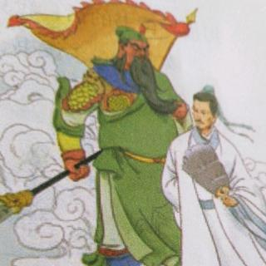
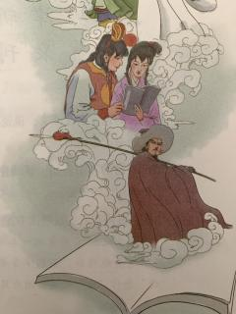
知识点
26.忆读书
忆
一、本文是按( )为线索来写的。分别写了( )、( )、( )。通过记叙自己的读书生活、读书感受以及对读书的认识,表达了自己热爱读书，以读书为乐的情感。
读书好
多读书
读好书

Slide 37
二、“读书好，多读书，读好书”这三者的顺序能不能调换?
不能。三句话层层递进,第一句倡导要读书，第二句建议读书要有一定数量,第三句指导读书要有一定质量。

Slide 38
三、本文作者在结尾说“读书好，多读书，读好书”,请用古诗句或名言来证明这九个字的道理。
读书好
多读书
读好书
腹有诗书气自华。
读书破万卷，下笔如有神。
读一本好书，就是和一位品德高尚的人谈话。

Slide 39
27.我的“长生果”
一、本文写了作者读书经历:
看小画片时( )；
看连环画时( )；
读文艺书籍时( )；读中外名著时( )。
使我们懂得了( )的重要性，
领会了一些( )、( )的方法。
津津有味
废寝忘食
不求甚解
如痴如醉
阅读
读书
写作

Slide 40
二、读下面句子，说说运用了什么修辞手法，分别写了什么。
1.我把秋天比作一个穿着金色衣裙的仙女，她那轻飘的衣袖拂去了太阳的焦热，将明亮和清爽撒给大地;她用宽大的衣衫挡着风寒，却捧起沉甸甸的果实奉献人间。
运用拟人的修辞手法，写出了秋天带给“我”的独特感受。

Slide 41
2.像蜂蝶飞过花丛，像泉水流经山谷，我每忆及少年时代，就禁不住涌起愉悦之情。
运用比喻的修辞手法，借美好的影像来引发自己对少年时代的回忆，使人感受到少年时代的生活是多姿多彩的。

Slide 42
三、巩固练习
1.根据课文内容填空
①曾国藩用( )、( )来比喻无识之人，其中一个可以用成( )来概括。
河伯观海
井蛙窥天
坐井观天
②《论语》是记录孔子和他弟子言行的书。我能写出其中一句谈学习方法和学习态度的句子。
默而识之，学而不厌，诲人不倦 。

Slide 43
冰心
③《忆读书》一文的作者是( )，这个笔名来源于( )，其代表作品有诗集《繁星》和《 》。
一片冰心在玉壶
春水
2.选择。
文中的“长生果”指( )。
A.“香烟人”的小画片
B.连环画一类的小书
C.书
C

Slide 44
积累背诵
一、背诵课文
心不在此，则眼不看( )，心眼既不( )，
却只( )诵读，决不能( )，记亦不能( )也。
三到之中，心到最( )。( )既到矣，( )岂不
到乎?
仔细
专一
漫浪
记
久
急
心
眼口

Slide 45
有( )则断不甘为( );有识则知( )
无尽，不敢以一得( )，如河伯之观海，如井
蛙之窥天，皆( )者也;有则断无不成( )
之事。此三者( )。
志
下流
学问
自足
无识
恒者
缺一不可

Slide 46
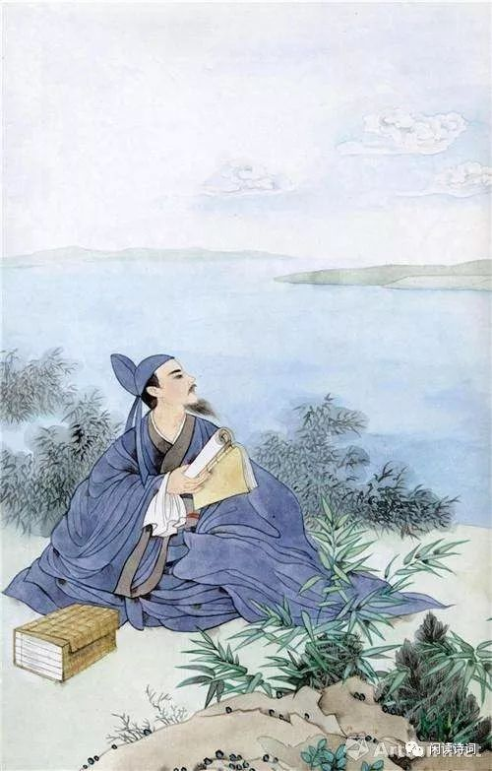
二、日积月累
观书有感
[宋]朱熹
其一
半亩( )一鉴开，
天光( )共徘徊。
( )那得清如许?
为有( )活水来。
镜子
代词，这里指方塘。
方塘
云影
问渠
源头
这样
因为

Slide 47
1.诗文意思
半亩大的方形池塘像一面镜子被打开，映照着来回闪动着的天的光和云的影。
要问这方塘里的水怎会如此清澈？因为有活水从源头不断地流进来。
2.主题思想
这首诗表面是在写景，实际上写的是朱熹对读书的感悟,诗人在读书时心情舒畅，心中突然有了感悟，于是拿笔写了下来。

Slide 48
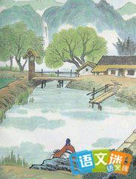
观书有感
[宋]朱熹
其二
昨夜( )春水生，
蒙冲( )一毛轻。
向来( )推移力，
此日( )自在行。
大船
江边
巨舰
枉费
中流
原来
河流中心

Slide 49
1.诗文意思
昨天夜晚江边的春水大涨，那艘大船就像一片羽毛一般轻盈。
以往花费许多力量也不能推动它，今天却能在江水中央自在漂流。
2.主题思想
诗中突出春水的重要，意在强调艺术灵感的勃发，使创作流畅自如；也可以理解驾驭自如。这首诗很可能是作者苦思某个问题，经过学习忽然有了心得后写下来的。

Slide 50
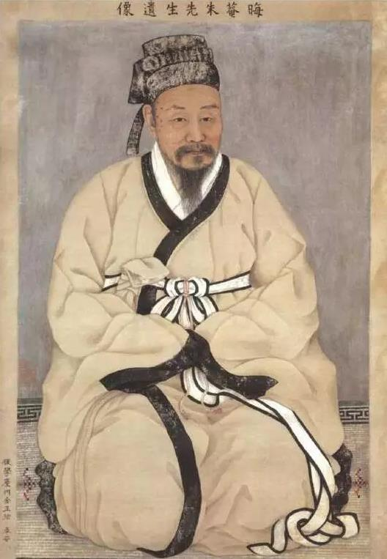
3.作者介绍
朱熹早年出入佛、道。31岁正式拜程颐的三传弟子李侗为师，专心儒学，成为程颢、程颐之后儒学的重要人物。他继承二程，又独立发挥，形成了自己的体系，后人称为程朱理学。

Slide 51
三、巩固练习
1.解释画线的字词。
有恒者则断无不成之事: 敏而好学:
有志则断不甘为下流: 诲人不倦:
不耻下问: 默而识之:
恒心
喜好
下等，劣等
教诲
以……为耻
记住

Slide 52
2.用自己的话说说读书“要有志”的意思。
读书时心中要有目标，第一就是要有志气，不甘心在底层的人，想要做上流的人，就得有志气。

